Slide 1
Μ.Ε.Κ. Ι
Κεφάλαιο 4
Κυλινδρισμός
Σχέση συμπίεσης - Πίεση συμπίεσης

Slide 2
Κυλινδρισμός
Κυλινδρισμός ονομάζεται ο όγκος που διαγράφεται κατά τη διαδρομή του εμβόλου μέσα στον κύλινδρο από το Κ.Ν.Σ. μέχρι το Α.Ν.Σ..
Κατ' επέκταση, κυλινδρισμός ενός κινητήρα είναι το άθροισμα των κυλινδρισμών των κυλίνδρων του.

Slide 3
Κυλινδρισμός
Τα βασικά στοιχεία για τον υπολογισμό του κυλινδρισμού είναι η εσωτερική διάμετρος του κυλίνδρου και το μήκος της διαδρομής του εμβόλου, η διαδρομή, δηλαδή, του εμβόλου από το Κ.Ν.Σ. μέχρι το Α.Ν.Σ.
Τα στοιχεία αυτά επιτρέπουν τον ακριβή υπολογισμό του κυλινδρισμού ως του όγκου ενός κυλίνδρου, ο οποίος έχει βάση με διάμετρο ίση με την εσωτερική διάμετρο και ύψος ίσο με τη διαδρομή του εμβόλου.

Slide 4
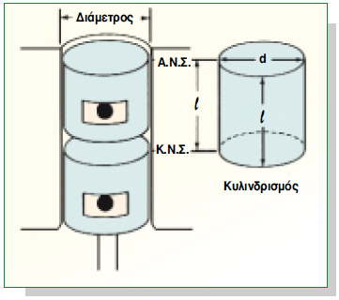
Κυλινδρισμός
V= E  l
και επειδή E=πd²/4, θα έχουμε:
V= (πd²/4)  l
όπου:
V= ο όγκος του κυλίνδρου
d= η εσωτερική διάμετρος του κυλίνδρου
l= η διαδρομή του εμβόλου από το Κ.Ν.Σ.
μέχρι το Α.Ν.Σ.
π= 3,14

Slide 5
Κυλινδρισμός
Αν η κινητήρας έχει πολλούς κυλίνδρους, αθροίζονται οι επιμέρους κυλινδρισμοί, και το άθροισμα τους αποτελεί τον κυλινδρισμό του κινητήρα.
Αν, για παράδειγμα, ένας κινητήρας αυτοκινήτου έχει 4 κυλίνδρους που ο καθένας τους έχει εσωτερική διάμετρο 8cm και διαδρομή εμβόλου 10cm, τότε ο κυλινδρισμός κάθε κυλίνδρου είναι:
V=(3,14*8²/4)*10=500cm³
Κατά συνέπεια ο ολικός κυλινδρισμός του 4κύλινδρου κινητήρα θα είναι:
Vολ.=4*500=2.000cm³ ή 2 λίτρα

Slide 6
Κυλινδρισμός
Ο κυλινδρισμός ενός κινητήρα αποτελεί ένα από τα κύρια στοιχεία καθορισμού της ισχύος του.
Για το λόγο αυτό, λαμβάνεται καθοριστικά υπ' όψη στον υπολογισμό της φορολογήσιμης ισχύος των αυτοκινήτων και των μοτοσυκλετών, τουλάχιστον στη χώρα μας.

Slide 7
Σχέση και πίεση συμπίεσης
Η σχέση συμπίεσης ή βαθμός συμπίεσης των κινητήρων, είναι ένα από τα βασικά χαρακτηριστικά τους, γιατί προσδιορίζει την απόδοσή τους και την ποιότητα καυσίμου που μπορούν να χρησιμοποιήσουν.
Η σχέση συμπίεσης είναι ο λόγος του όγκου που καταλαμβάνει το μίγμα του καυσίμου, όταν το έμβολο βρίσκεται στο Κ.Ν.Σ., δια του όγκου στον οποίο συμπιέζεται το ίδιο μίγμα, όταν το έμβολο έρχεται στο Α.Ν.Σ.
Ο χώρος στον οποίο συμπιέζεται τελικά το μίγμα και στον οποίο γίνεται η καύση του, ονομάζεται νεκρός χώρος ή θάλαμος συμπίεσης.
Έτσι, όταν λέμε ότι ένας κινητήρας έχει σχέση συμπίεσης 9,5:1, εννοούμε ότι ο όγκος του θαλάμου καύσης είναι το 1/9,5 του συνολικού όγκου του κυλίνδρου.

Slide 8
Σχέση και πίεση συμπίεσης
Αν λοιπόν συμβολίσουμε με Vσυμπ τον όγκο του θαλάμου καύσης (νεκρό χώρο), με Vκυλ τον κυλινδρισμό, δηλαδή τον όγκο τον οποίο σαρώνει το έμβολο, κατά τη διαδρομή του από το Κ.Ν.Σ. μέχρι το Α.Ν.Σ. και με λ τη σχέση συμπίεσης, θα έχουμε:
ο συνολικός όγκος του κυλίνδρου είναι:
Vσυμπ + Vκυλ = V
και ο λόγος του συνολικού όγκου προς τον όγκο του θαλάμου καύσης, μας δίνει τη σχέση συμπίεσης λ του κυλίνδρου και, κατά συνέπεια, του κινητήρα:

Slide 9
Σχέση και πίεση συμπίεσης
Η σχέση συμπίεσης στα αυτοκίνητα με απλή βενζίνη είναι από 6,5 μέχρι 8,7:1, στα αυτοκίνητα με βενζίνη σούπερ φθάνει από 7,8 μέχρι 11,0:1 και στα αυτοκίνητα αγώνων είναι από 10 μέχρι 12:1 ή και υψηλότερη.
Παρά τα πλεονεκτήματα που παρουσιάζει η αύξηση του βαθμού συμπίεσης για την απόδοση του κινητήρα, υπάρχουν όρια στις υψηλές τιμές, τα οποία αν παραβιασθούν, προξενούν την αυτανάφλεξη του καυσίμου, λόγω της αυξημένης πίεσης συμπίεσης.
Για να αποφευχθεί αυτό το φαινόμενο της αυτανάφλεξης, προστίθενται στο καύσιμο ειδικές ουσίες, που ονομάζονται «αντικροτικά», πολλές από τις οποίες, όμως, μολύνουν την ατμόσφαιρα κατά την έξοδό τους μαζί με τα καυσαέρια.

Slide 10
Σχέση και πίεση συμπίεσης
Πίεση συμπίεσης είναι η μέγιστη πίεση του μίγματος που μπορεί να μετρηθεί μέσα στον κύλινδρο στο Α.Ν.Σ., χωρίς καύση.
Επισημαίνεται, ότι σε ένα κινητήρα η σχέση συμπίεσης είναι σταθερή και δεν μεταβάλλεται, αν δεν γίνουν τεχνικές παρεμβάσεις στο έμβολο, το διωστήρα, τα χιτώνια ή την κυλινδροκεφαλή.
Αντίθετα, η πίεση συμπίεσης δεν είναι σταθερή και αρχίζει να μειώνεται, όταν αρχίσουν να φθείρονται τα ελατήρια των εμβόλων και δεν εφαρμόζουν στεγανά στο εσωτερικό των κυλίνδρων.

Slide 11
Σχέση και πίεση συμπίεσης
Αμέσως μετά την ανάφλεξη του μίγματος του καυσίμου, η πίεση στον κύλινδρο ανεβαίνει 3 με 4 φορές πάνω από την πίεση συμπίεσης.
Καθώς, όμως, το έμβολο αρχίζει να κατεβαίνει, η πίεση μειώνεται απότομα και τη στιγμή που αρχίζει να ανοίγει η βαλβίδα εξαγωγής η πίεση είναι 4 με 6 Kg/cm² και μειώνεται παραπάνω και από την ατμοσφαιρική (1 Kg/cm²), μόλις η βαλβίδα ανοίξει τελείως.

Slide 12
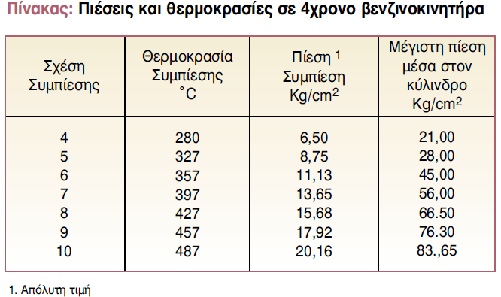
Σχέση και πίεση συμπίεσης
Στον πίνακα που ακολουθεί, παρουσιάζονται, ενδεικτικά, οι πιέσεις και οι θερμοκρασίες σε 4-χρονους βενζινοκινητήρες σε σχέση με τη σχέση συμπίεσης.

Slide 13
Κυλινδρισμός - Σχέση και Πίεση Συμπίεσης
Τ Ε Λ Ο Σ

